Slide 1
COVID-19 30.11.2020
Altersgruppe 80+

Slide 2
COVID-19-Fälle nach Altersgruppen

Slide 3
COVID-19-Inzidenz nach Altersgruppen – 10 Jahresschritte

Slide 4
COVID-19-Fälle, Alter 80+, nach Geschlecht

Slide 5
COVID-19-Fälle, Alter 80+, hospitalisiert

Slide 6
COVID-19-Fälle, Alter 80+, verstorben

Slide 7
COVID-19-Fälle, 80+, nach Einrichtung

Slide 8
COVID-19-Fälle, Alter 80+, Exposition – wo?

Slide 9
COVID-19-Fälle, Alter 80+, Infektionssetting

Slide 10
COVID-19-Fälle, Alter 80+, Nach Bundesländern

Slide 11
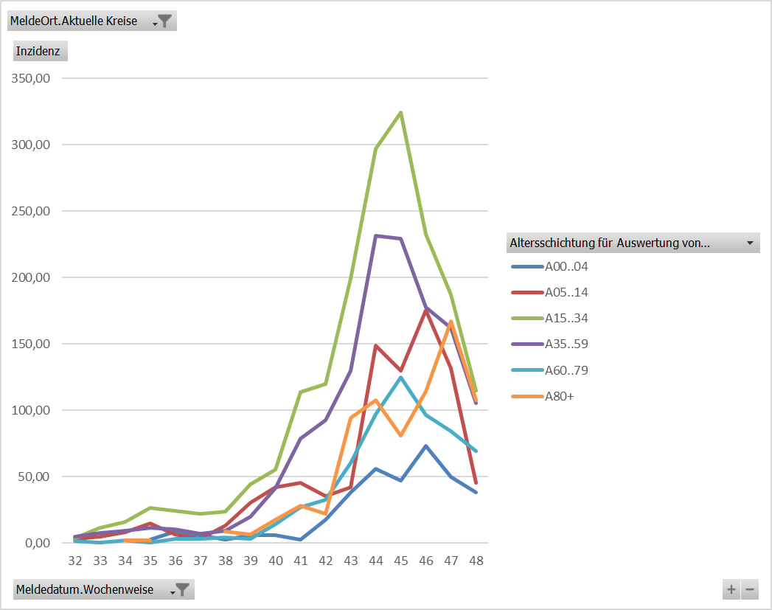
Wer hat es geschafft, den Trend bei allen, auch den 80+, zu knicken?
Saarland
Bremen

Slide 12
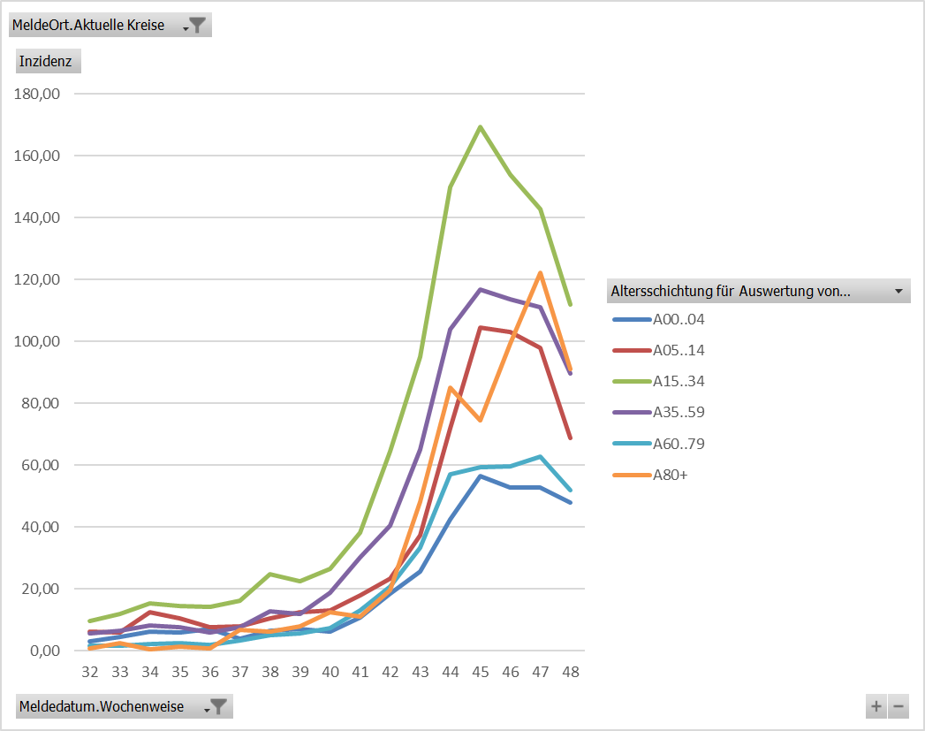
Wer hat es geschafft, den Trend bei allen, auch den den 80+, zu knicken?
Hamburg
Niedersachsen

Slide 13
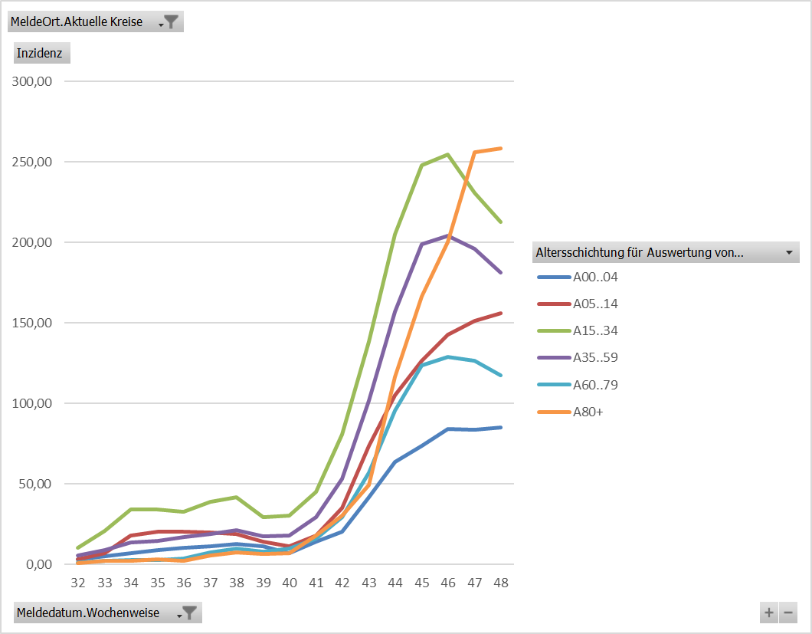
Wer hat es geschafft, den Trend bei den 80+ zu brechen?
Baden-Württemberg
Bayern

Slide 14
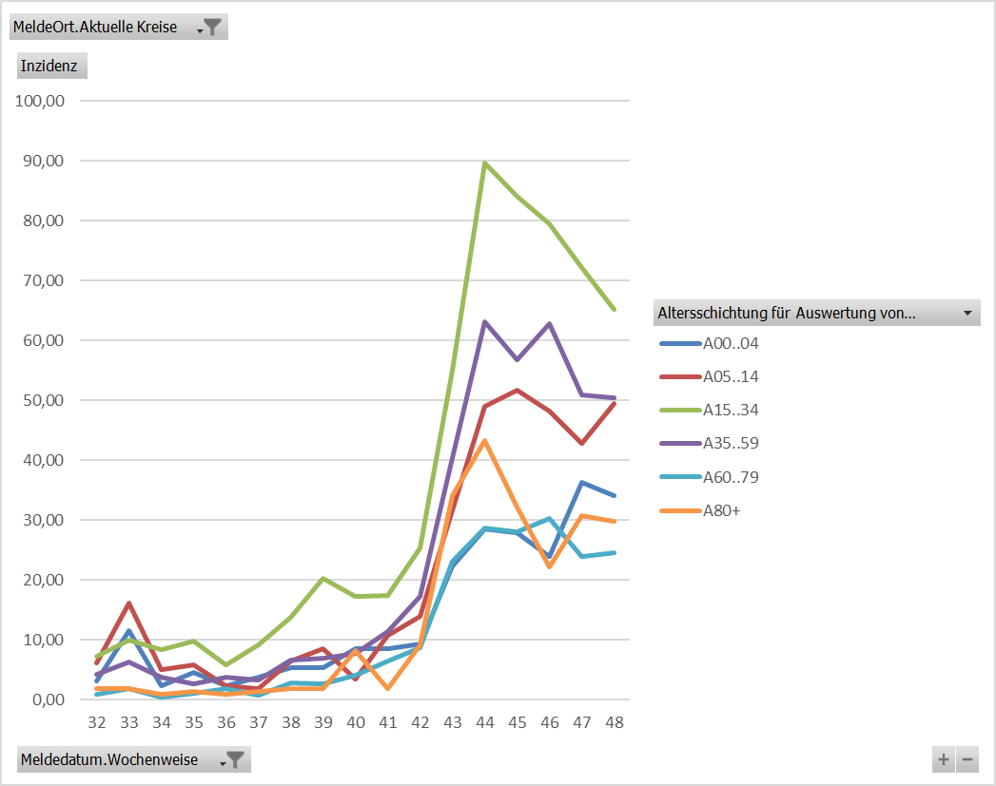
Wer hat es geschafft, den Trend bei den 80+ zu brechen?
Hessen
Schleswig Holstein

Slide 15
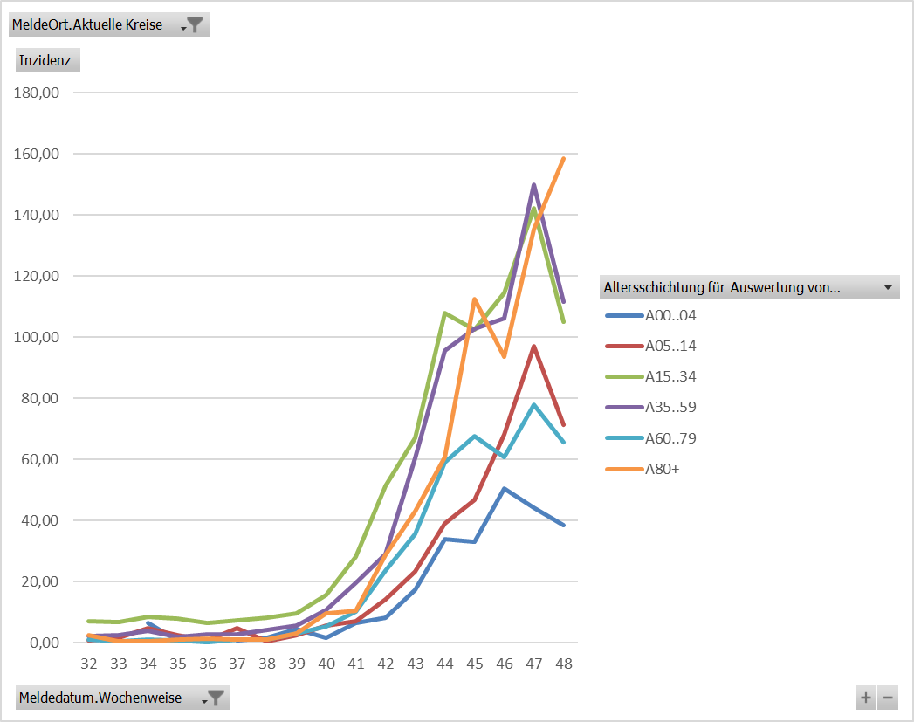
Bei wem ist der Trend bei den 80+ noch ungebrochen?
Berlin
Brandenburg

Slide 16
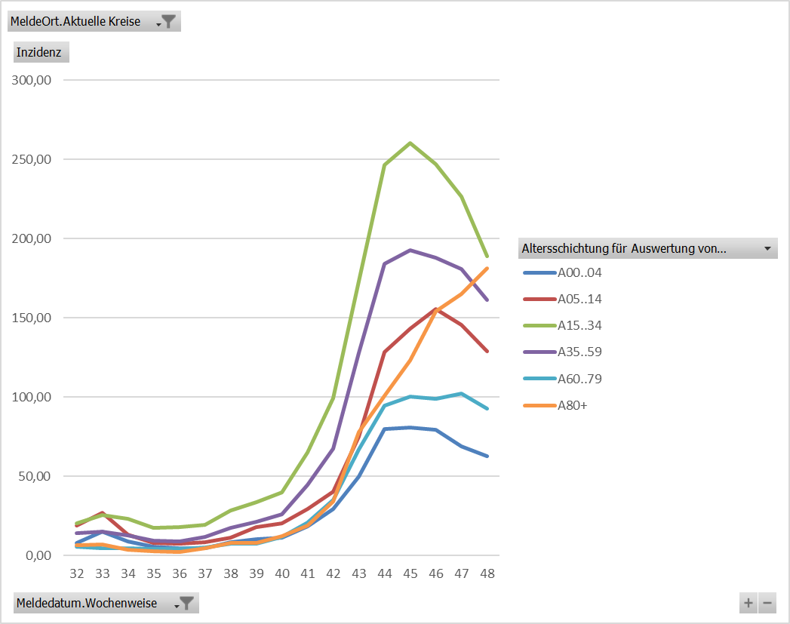
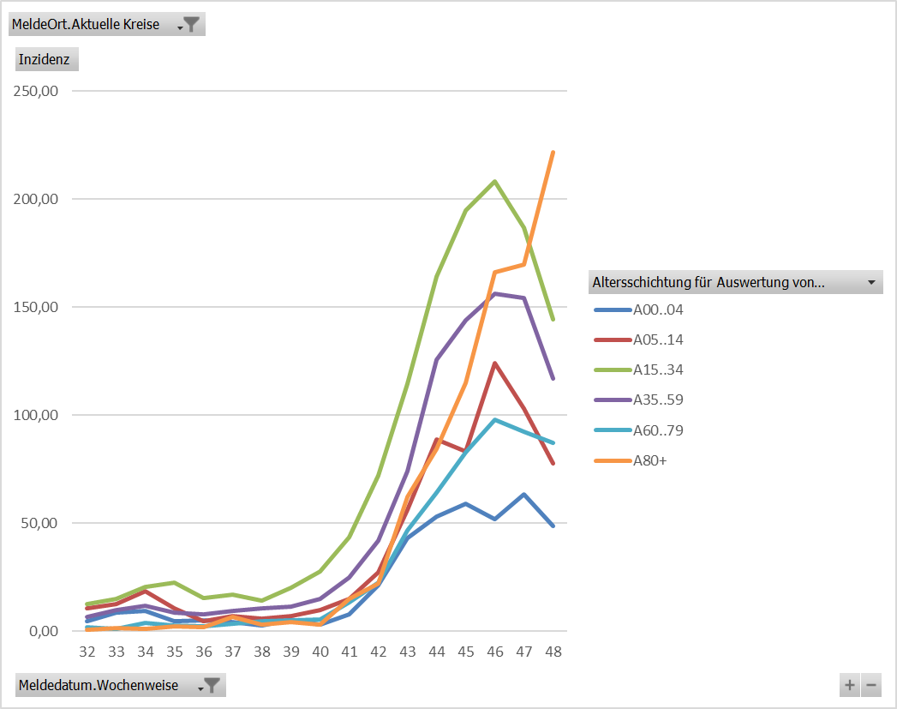
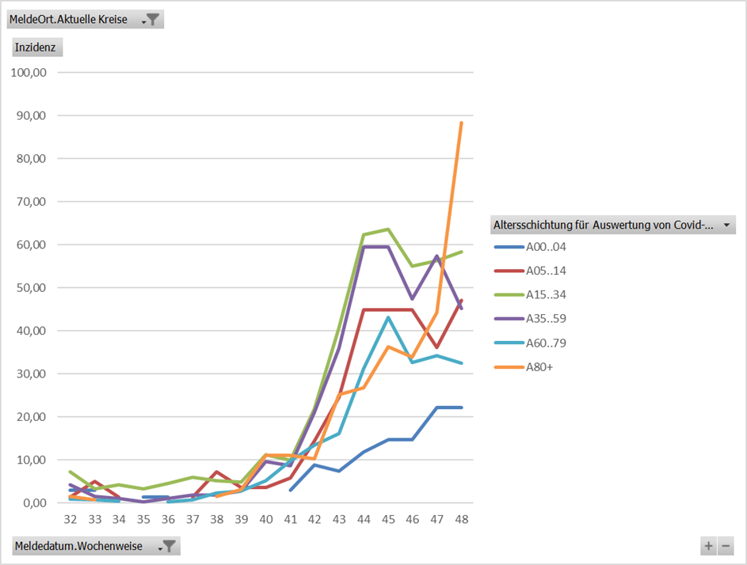
Bei wem ist der Trend bei den 80+ noch ungebrochen?
NRW
Rheinland-Pfalz
Mecklenburg-Vorpommern

Slide 17
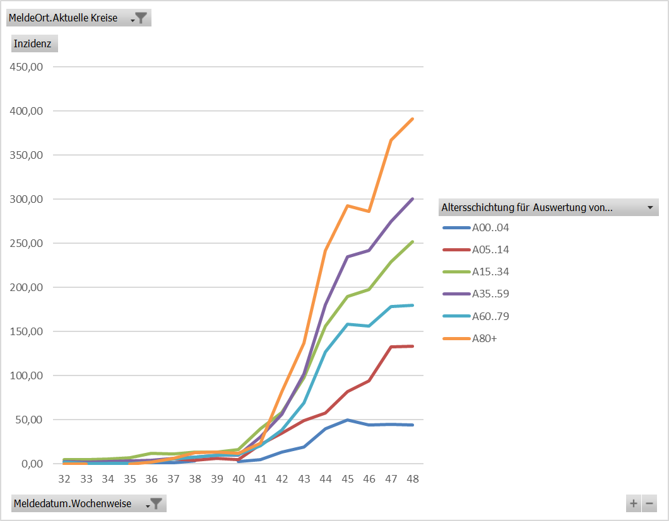
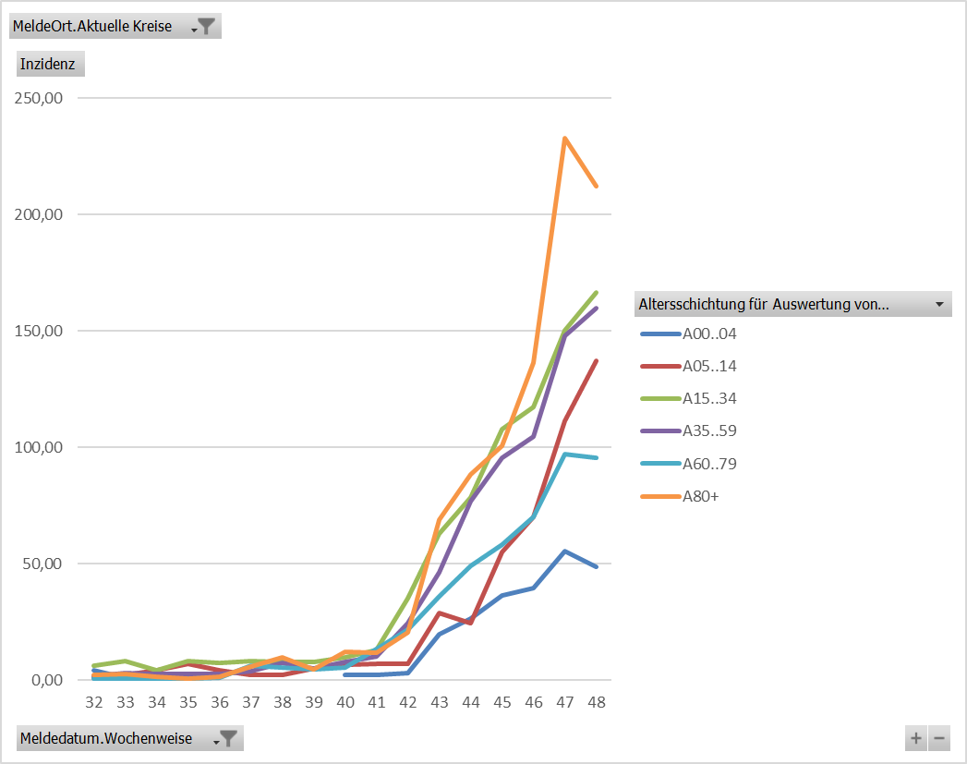
Bei wem schießen die Zahlen insgesamt weiter nach oben?
Sachsen
Thüringen

Slide 18
COVID-19-Fälle, ältere Altersgruppen - Sachsen

Slide 19
COVID-19-Fälle, 80+, Sachsen, nach Einrichtung

